Slide 1
Control domótico de una persiana

Slide 2
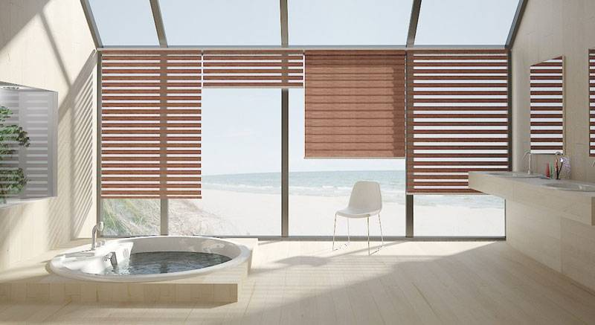
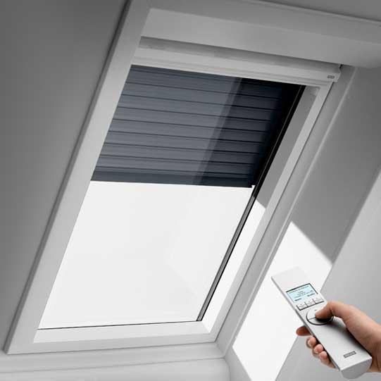
Objetivos
Control domótico de una persiana.
Dependiendo de la luz
Dependiendo de la lluvia
Aplicar un control manual
Montaje de la persiana
Control por estados para evitar fallos en el sistema

Slide 3
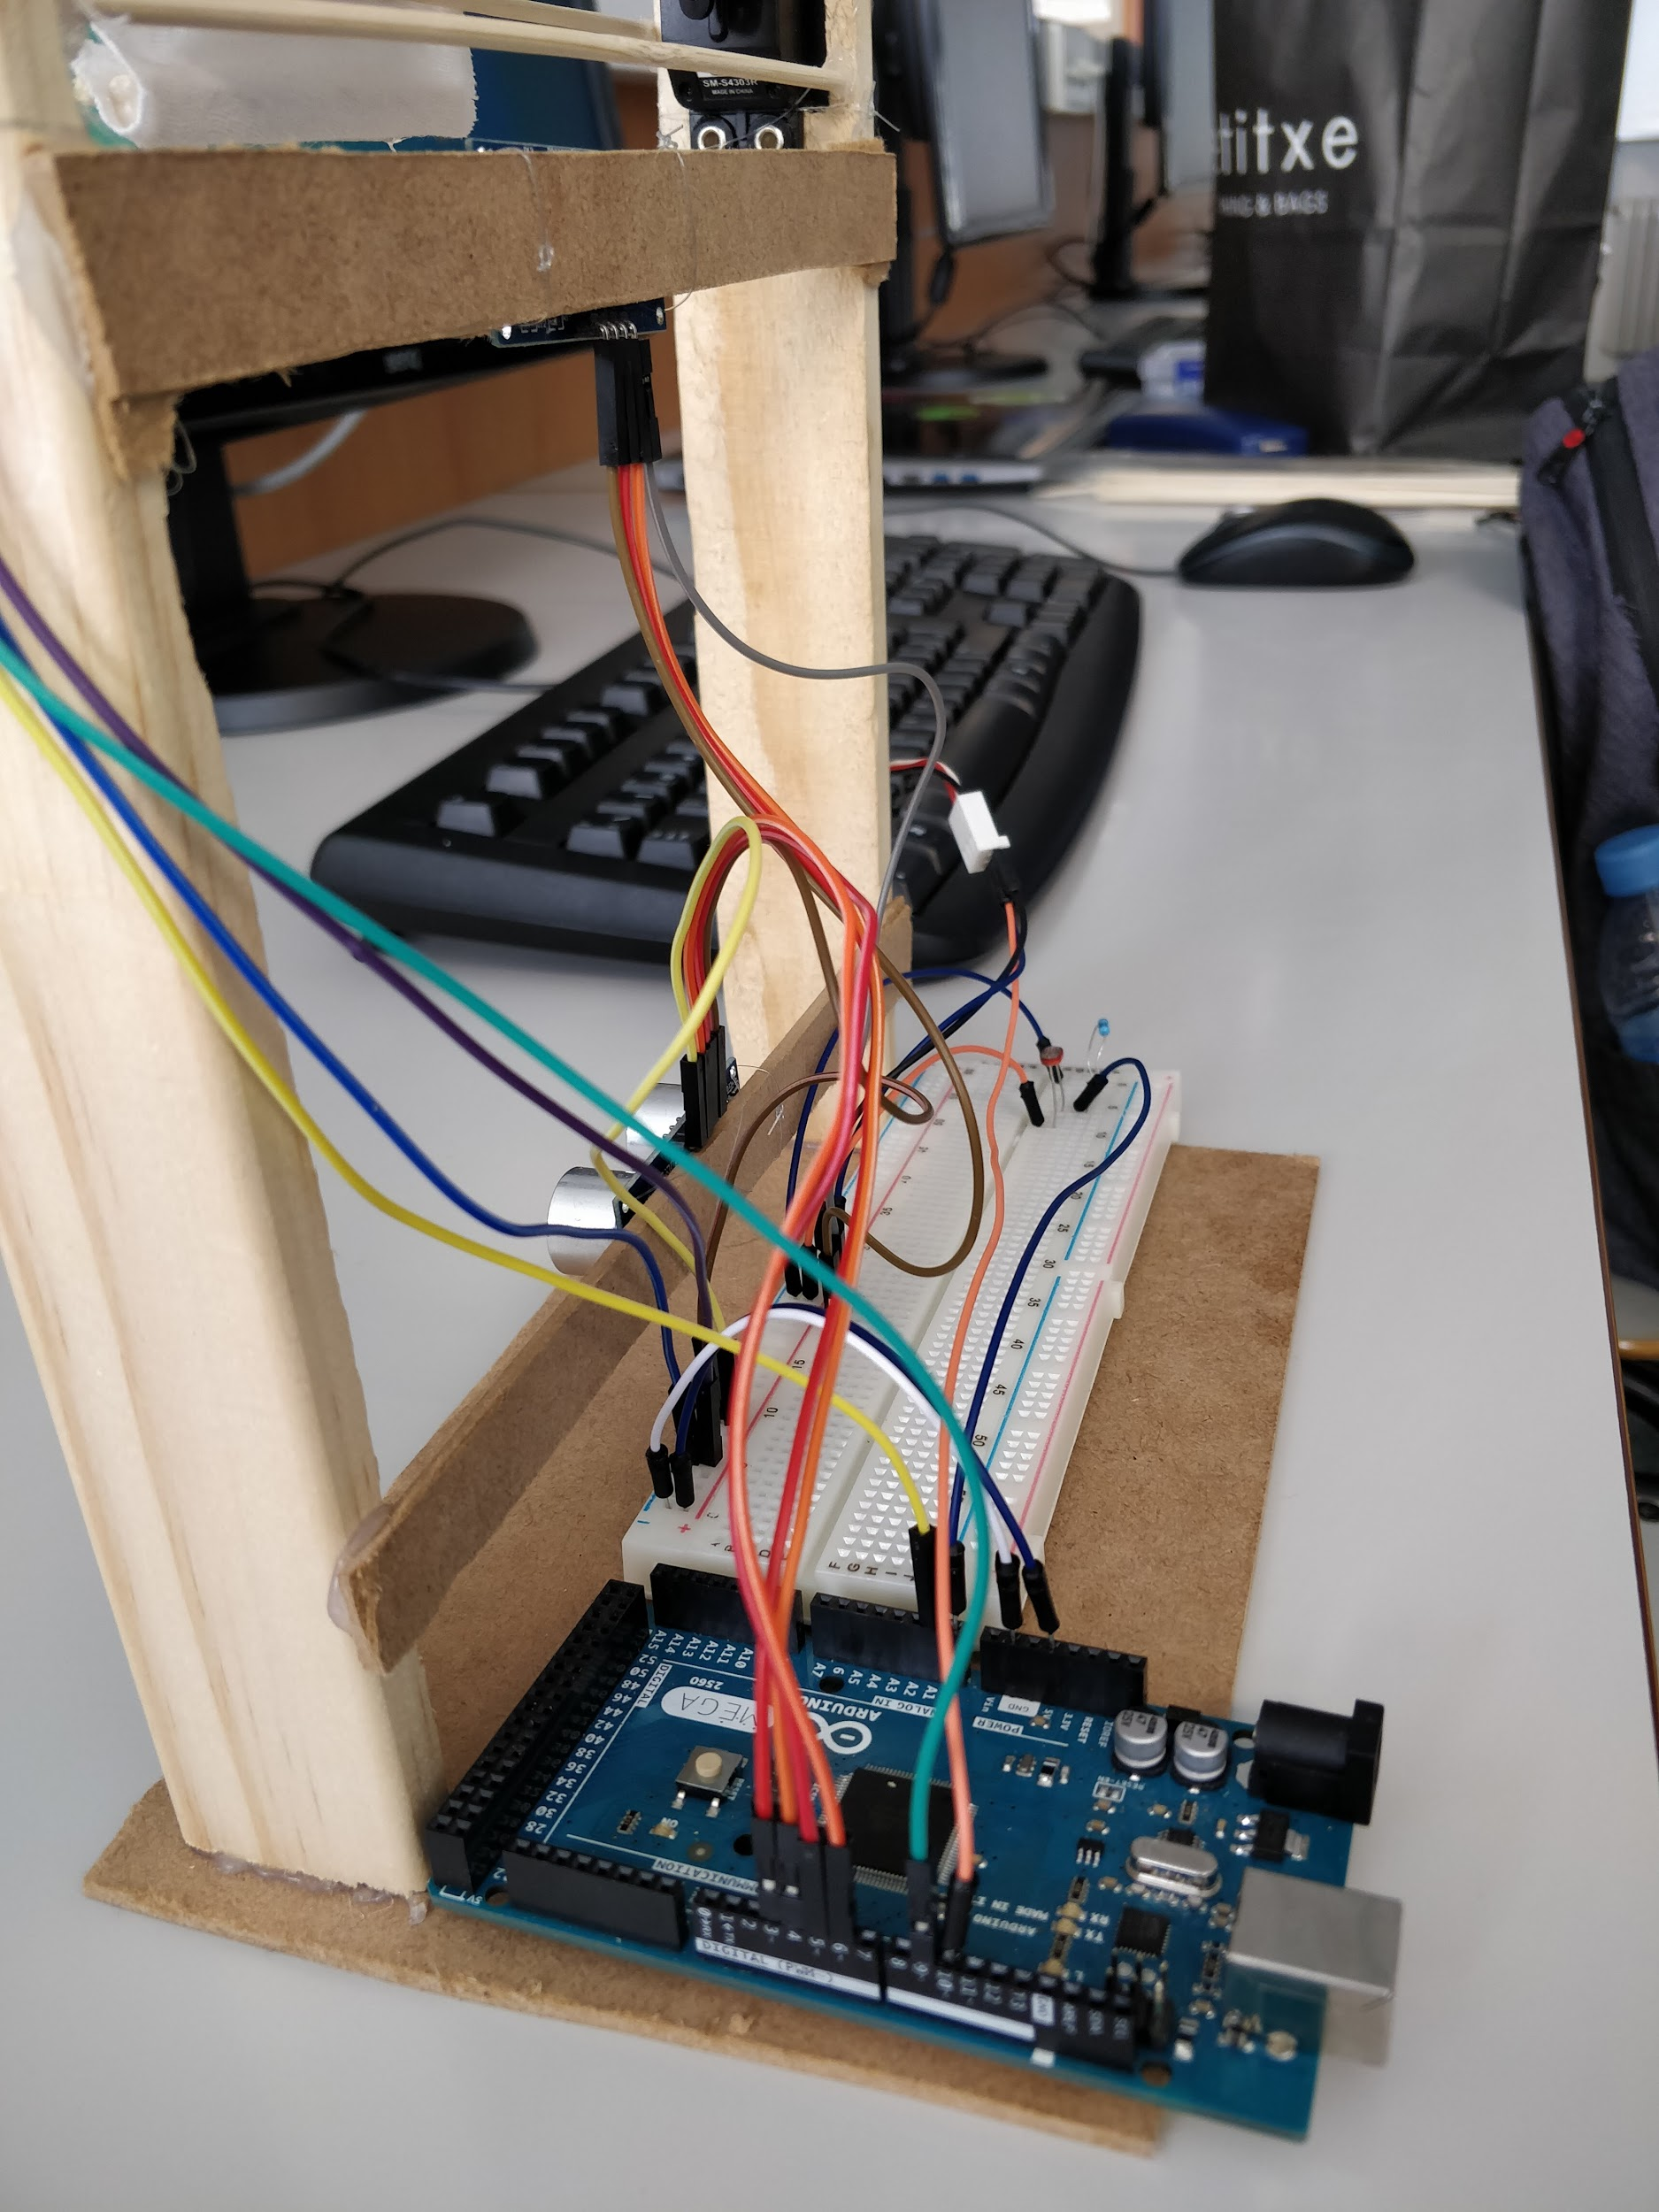
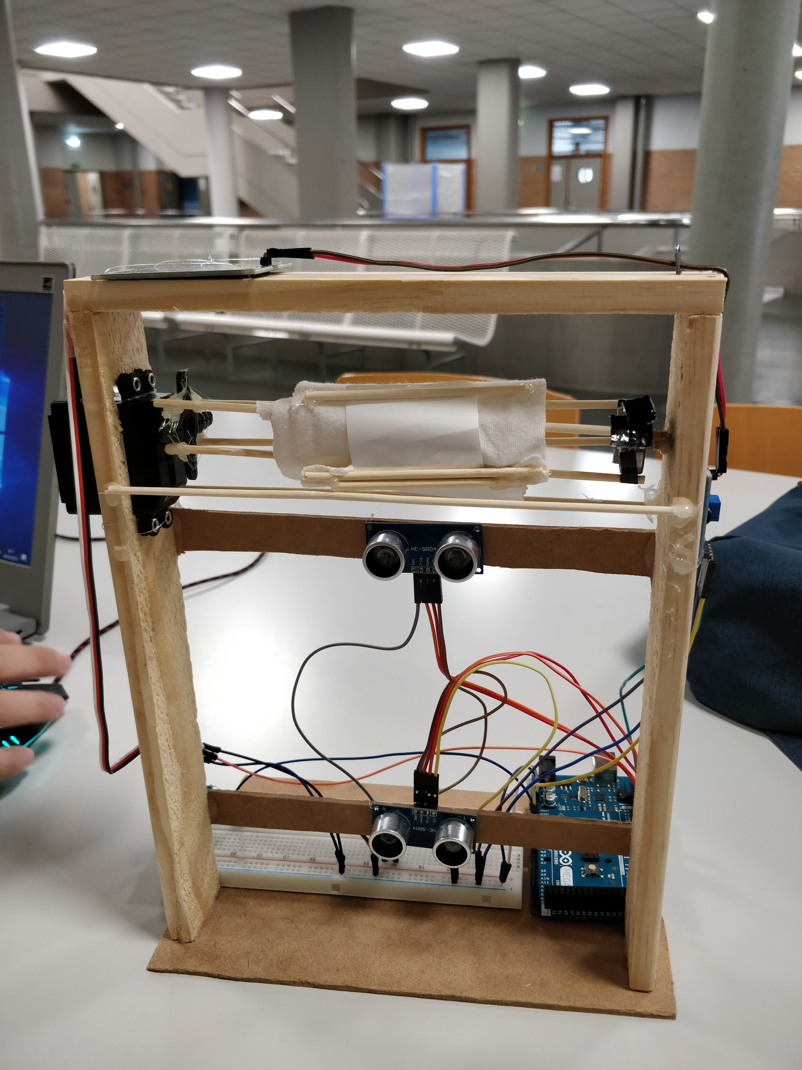

Slide 4
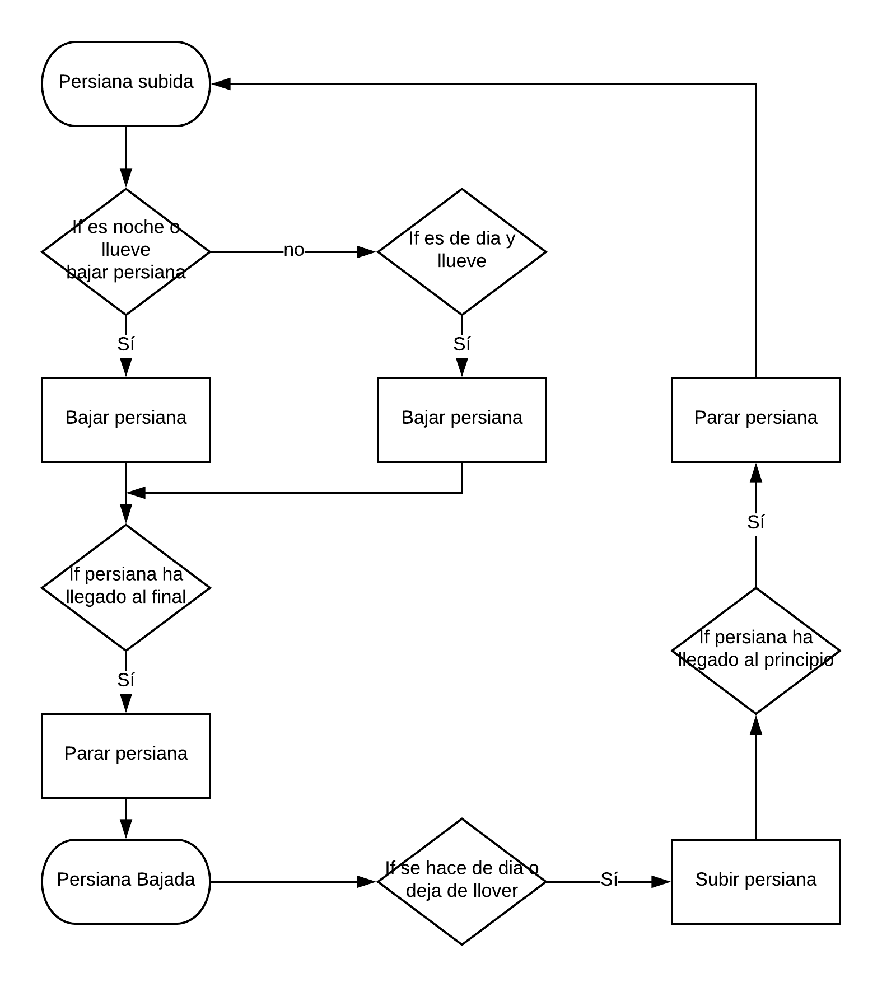
Esquema de funcionamiento

Slide 5
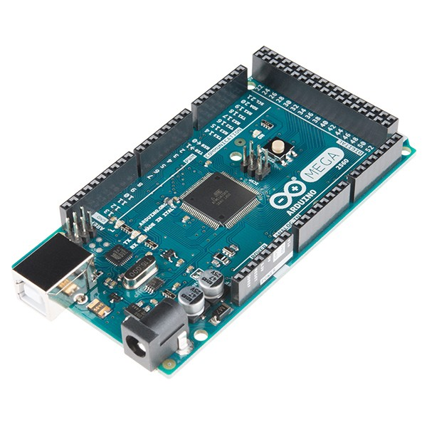
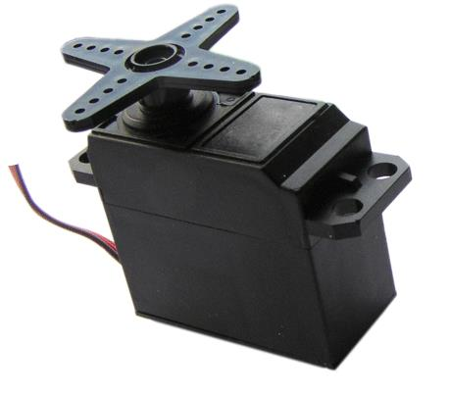
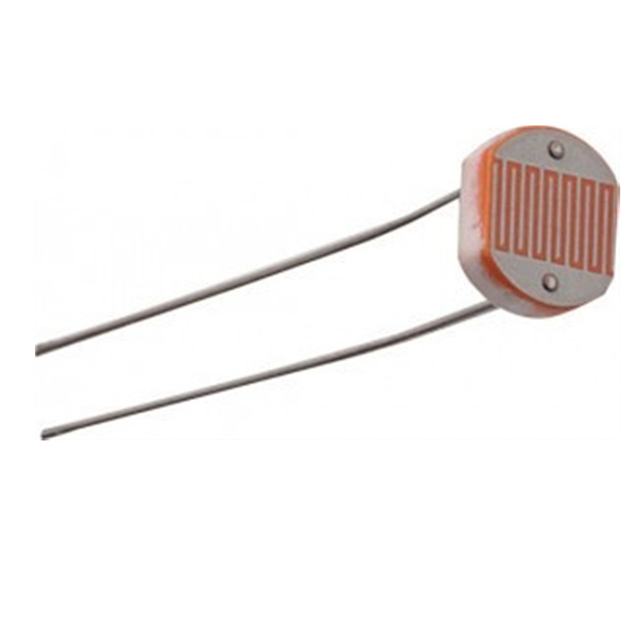
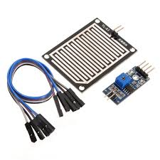
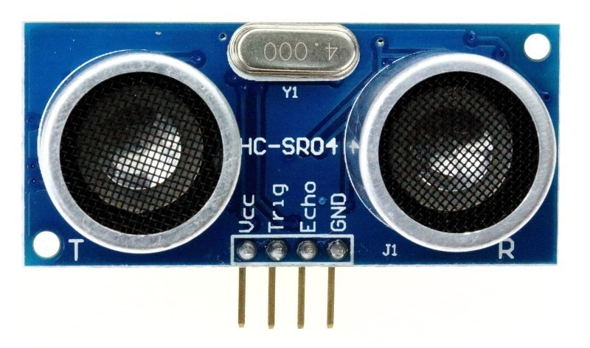
Descripción del hardware utilizado
Arduino Mega
Servomotor
Fotoresistor LDR
Sensor de lluvia
Sensor distancia

Slide 6
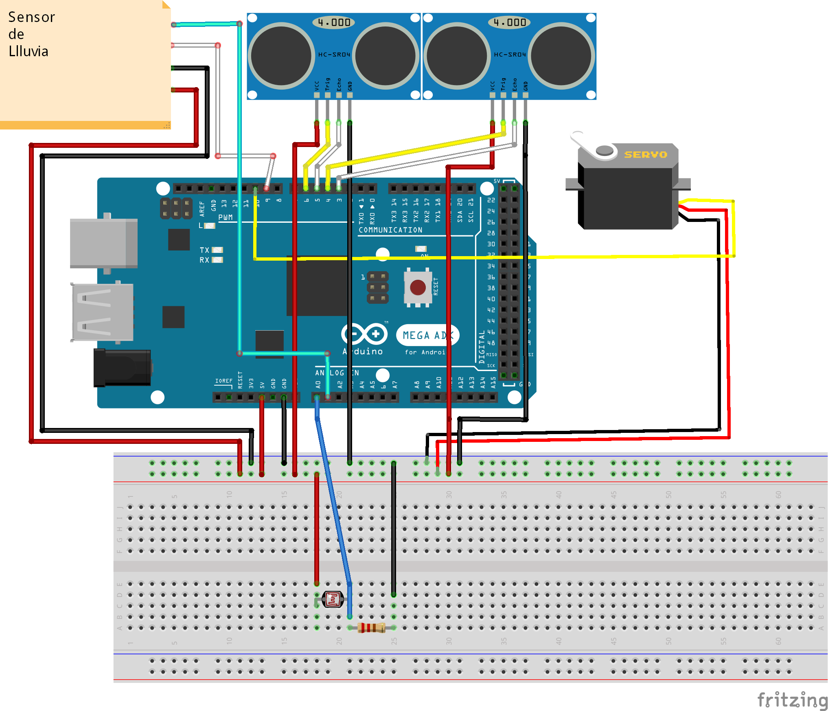
Diagrama de bloques

Slide 7

Descripción del firmware desarrollado
Hemos utilizado la plataforma de desarrollo de Arduino.
Este es un ejemplo en pseudocódigo del programa implementado:
if(auto=true)
if(llueve || es de noche)
Bajar persiana
if(no llueve || es de dia)
Subir ventana
if(auto = false)
paqueteria de procesing

Slide 8
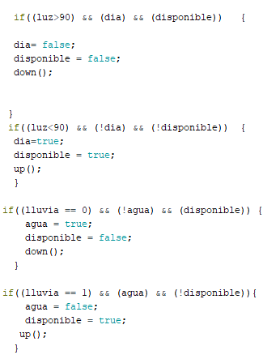
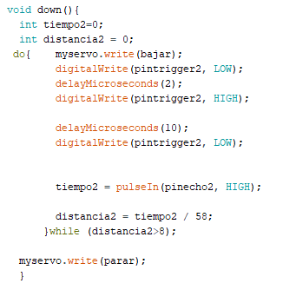
Subir y bajar la persiana

Slide 9

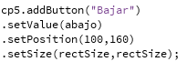
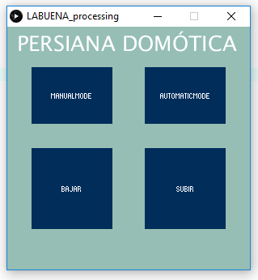
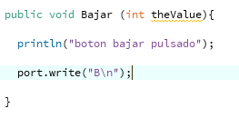
Descripción del software desarrollado
Hemos utilizado la librería ControlP5 de processing

Slide 10
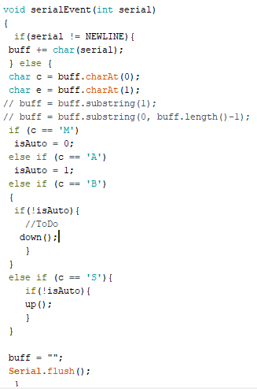


Slide 11
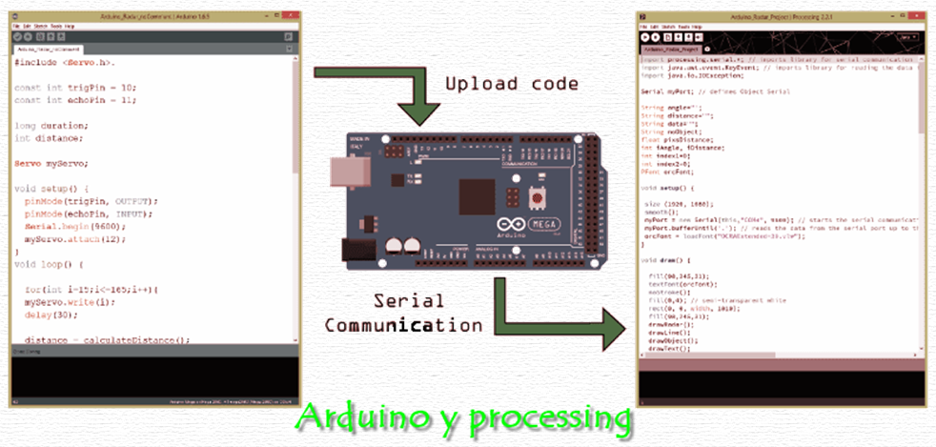
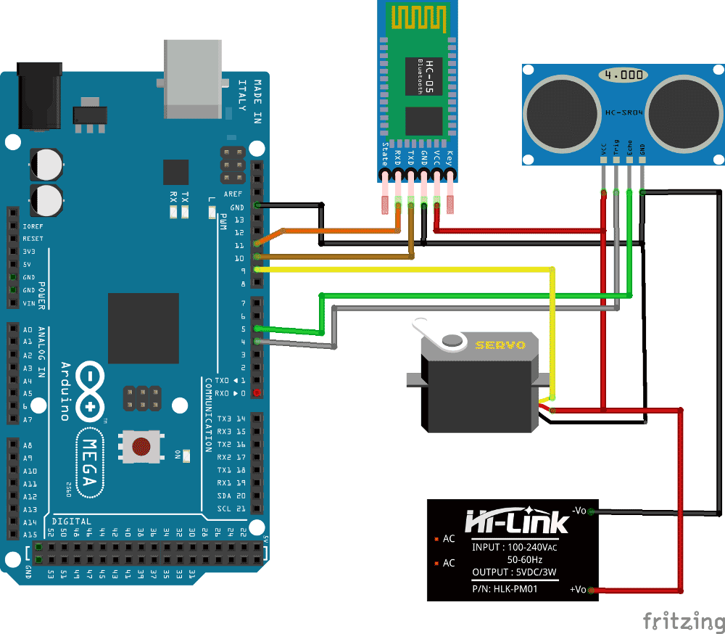

Conclusiones

Slide 12
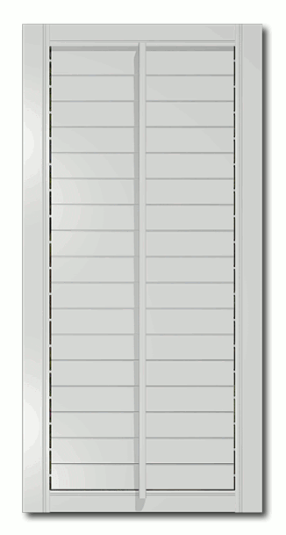
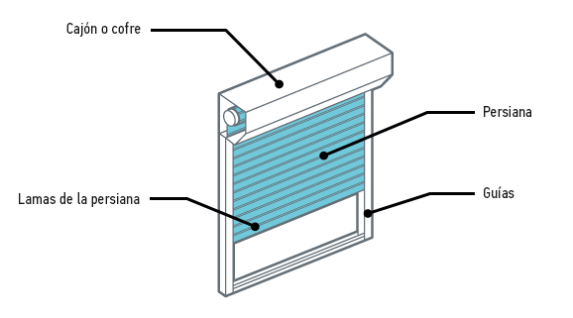
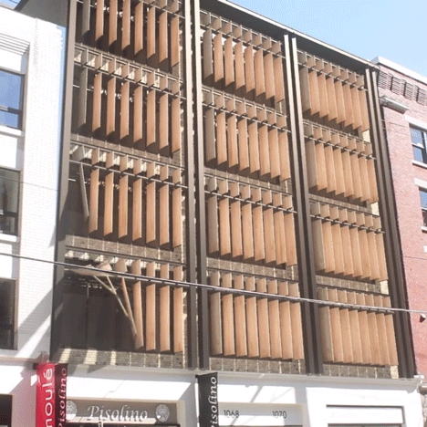

Posibles aplicaciones

Slide 13
Posibles mejoras
Añadir control de la iluminación de la casa
Visualizar humedad y temperatura interior y exterior junto a la ventana
Aviso de movimiento de ventana a distancia
Control remoto desde el móvil y/o mando
Autoabastecerse mediante energía solar

Slide 14
FIN

